Slide 1





2022 Winter Algorithm Camp
ICPC Sinchon
8회차. 그래프/그래프 탐색
서강대학교 김성현

Slide 2
2022 Winter Algorithm Camp
8회차. 그래프/그래프 탐색
목차
강의에서 전하고 싶은 것
그래프란 무엇인가
그래프의 표현
그래프의 깊이 우선 탐색
그래프의 너비 우선 탐색
너비 우선 탐색 - 최단거리
부록 - 그래프 모델링

Slide 3
강의에서 전하고 싶은 것
* 그래프에 대한 직관적인 이해
그래프의 기본을 익히는 것만으로도 solved.ac 기준 실버 상위~골드 하위 문제를 꽤 풀 수 있다
그러나 그래프는 그 정도 티어를 훨씬 뛰어넘는 가치를 가짐
다음 강의의 주제인 트리 또한 그래프 응용의 일종이며, 그 외에도 수많은 응용이 있다
응용 중 유명한 알고리즘이나 자료구조만 해도 상당하다
이 강의에서 전해주고 싶은 것은 그래프의 기초와 한두 가지 응용
그래프를 다루는 법은 더 고급의 알고리즘을 사용할 때도 중요하다
많은 문제를 풀면서 감을 익히는 것도 중요(어쩌면 제일 중요)
문제의 상황을 그래프로 생각할 수 있어야 한다

Slide 4
그래프 - 개념
* 그래프란 무엇인가?
그래프의 엄밀한 정의는 정점(vertice)의 집합 V(not empty)와 간선(Edge)의 집합 E로 이루어진다.
보통 (V,E) 로 표기
각각의 간선은 두 정점의 쌍으로 나타난다. (<a,b>)
간선에 방향이 있거나 가중치가 있거나, 자기 자신으로 가는 간선이 있는 등 다양한 속성이 부여되기도 한다
그러나 기본적으로는 어떤 정점들의 집합과 정점들 간의 연결 관계를 나타내는 간선 집합으로 이루어진 것이 바로 그래프
정점이 될 수 있는 것에 특별한 제한은 없다

Slide 5
그래프 - 개념
* 그래프란 무엇인가?
1
정점이 될 수 있는 것에 딱히 제한은 없으나 편의상 정점 하나를 정수 하나에 대응시켜 표현하였다
정점은 {1,2,3,4,5,6,7,8}
간선은 {<1,2>, <1,3>, <2,3>, <2,4>, <2,5>, <3,6>, <4,8>, <5,8>, <6,7>}
간선에 방향, 가중치가 없는 경우
2
3
4
5
6
7
8

Slide 6
그래프 - 개념
* 그래프에서 쓰이는 용어
무방향 그래프 : 간선의 방향이 없음
즉 a와 b 사이에 간선이 있으면 a->b, b->a 둘 다 가능
방향 그래프 : 간선의 방향이 있음
화살표 방향에 따라 갈 수도 있고 안 갈 수도 있다
인접 : 정점 A와 정점 B가 간선 하나로 연결되어 있다. 두 정점이 양끝인 간선이 있는 것
사이클 : 한 정점에서 시작해서 다시 그 정점으로 돌아오는 경로. A->B->C->A 같은 것
가중치 그래프 : 간선들에 가중치가 부여된 그래프(이후 강의에서 재등장 예정)
연결 그래프 : 정점들이 모두 이어져 있는 그래프

Slide 7
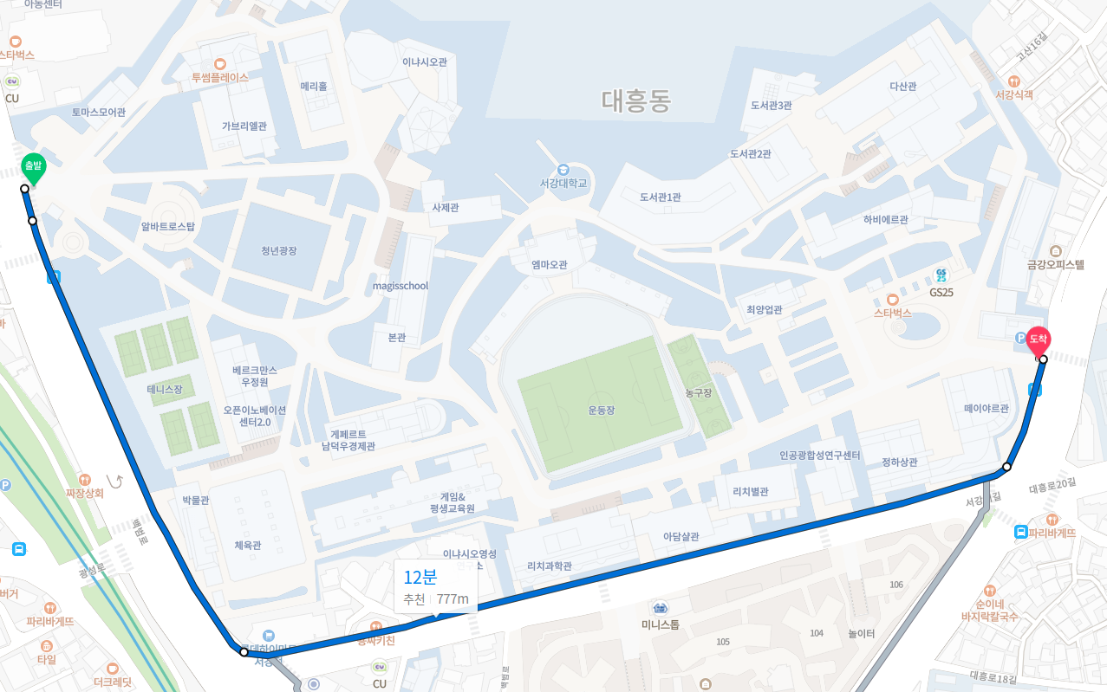
그래프 - 개념
* 여러 가지를 그래프로 생각할 수 있다
가령 지도에서 길을 찾는 것도 지도의 특정 위치들을 정점으로 잡고 정점들 간의 최단경로를 찾는 것으로 생각할 수 있다
어떤 것들의 연결 관계를 나타내는 것
정점이 있고 그걸 연결하는 간선들로 이루어져 있는 게 그래프라는 것만 어렴풋이 이해해도 된다

Slide 8
그래프 - 표현
* 그래프를 코드로 어떻게 표현할 것인가?
정점들은 보통 정수 하나로 표현되거나 구조체로 나타낼 수 있다
따라서 정점은 표현하기 어렵지 않다
그러면 정점들 간에 연결 관계를 나타내는 간선은 어떻게 표현할 것인가?
* 간선이 표현해야 할 것은 무엇인가?
각각의 정점이 어떤 다른 정점과 연결되어 있는지를 표현해야 한다
즉 임의의 두 정점 간에 대응 관계만 표현할 수 있으면 된다
인접 리스트, 인접 행렬

Slide 9
그래프 - 표현
* 인접 리스트로 그래프를 표현
각 정점들마다 연결되어 있는 정점을 저장해 놓자
벡터 배열을 이용한다. 만약 a 정점이 b 정점과 연결되어 있다면 배열의 a 인덱스 벡터에 b가 들어 있음
vector<int> adj[100005];
adj[a].push_back(b);
python의 경우 dict나 list 사용 가능
중요한 것은 각 정점마다 그 정점과 연결된 정점들을 담고 있는 컨테이너(vector, set etc.)를 대응시켜 주는 것

Slide 10
그래프 - 표현
* 인접 행렬로 그래프를 표현
각 정점의 연결 관계를 저장해 놓자
정점 개수가 n일 때 nxn 배열을 이용한다. a 정점과 b 정점이 연결되어 있을 때 adj[a][b]가 1이다
int adj[1005][1005];
adj[a][b] = 1;
두 정점을 알면 바로 그 두 정점이 연결되어 있는지를 알 수 있다
간선에 가중치 부여도 쉽게 가능. adj[a][b]=c; (c가 간선의 가중치) 를 하면 된다
하지만 공간복잡도가 n^2이기 때문에 정점 개수가 많아지면 쓰기 힘들다
sparse table로 나타낼 수도 있지만 인접 리스트를 쓰는 경우가 더 많다

Slide 11
그래프 - 표현
* 보통의 경우 인접 리스트를 많이 사용한다
대부분의 문제들의 정점 개수가 꽤 많기 때문에 인접 리스트가 더 유리하다
구현도 더 편한 면이 있다
따라서 이 강의에서는 인접 리스트로 그래프를 표현한다고 생각하고 설명한다

Slide 12
그래프 - 깊이 우선 탐색
* 그래프의 순회
그래프는 어떤 상태들 간의 연결 관계를 나타낸 것
그래프를 순회하면서 어떤 조건을 만족하는 상태의 수를 세거나, 최단거리를 찾거나 그래프의 특정 요소를 업데이트하는 등 여러 가지 작업을 할 수 있기 때문에 그래프 순회는 중요하다
* 그래프의 두 가지 탐색 방식
깊이 우선 탐색과 너비 우선 탐색이 있다
먼저 배울 깊이 우선 탐색은 시작 정점에서 말 그대로 최대한 깊이 탐색해 나가는 것
이전 강의에서 다룬 스택 자료구조를 사용하므로 스택에 대한 이해가 필요

Slide 13
그래프 - 깊이 우선 탐색
* 그래프의 깊이 우선 탐색
Depth First Search의 약자로 DFS라는 말을 흔히 사용
시작 정점에서 시작해서 인접한 정점 중 하나를 택해서 방문한다
그 정점에 인접한 정점 중 아직 방문하지 않은 정점을 또 택하여 방문한다
만약 인접한 정점들을 다 방문했다면 이전 정점으로 계속 후퇴하면서, 아직 방문하지 않은 인접 정점이 있을 때 그 정점을 방문한다
스택의 끝에 있는 정점을 빼서 방문한다. 그리고 그 자식 정점들을 스택에 넣는 것을 반복한다

Slide 14
그래프 - 깊이 우선 탐색
* 그래프의 깊이 우선 탐색
1번 정점에서 시작한다
1
스택
2
3
4
5
6
7
8
1

Slide 15
그래프 - 깊이 우선 탐색
* 그래프의 깊이 우선 탐색
1번 정점을 스택에서 빼서 방문하고 자식들을 스택에 넣는다
1
스택
2
3
4
5
6
7
3
8
2

Slide 16
그래프 - 깊이 우선 탐색
3번 정점을 스택에서 빼서 방문하고 아직 스택에 넣지 않은 3번의 자식들을 스택에 넣는다
* 그래프의 깊이 우선 탐색
1
스택
2
3
4
5
6
7
6
8
2

Slide 17
그래프 - 깊이 우선 탐색
6번 정점을 스택에서 빼서 방문하고 아직 스택에 넣지 않은 6번의 자식들을 스택에 넣는다
* 그래프의 깊이 우선 탐색
1
스택
2
3
4
5
6
7
7
8
2

Slide 18
그래프 - 깊이 우선 탐색
7번 정점을 스택에서 빼서 방문한다. 아직 스택에 들어간 적 없는 7번의 자식이 없으므로 그냥 넘어간다
* 그래프의 깊이 우선 탐색
1
스택
2
3
4
5
6
7
8
2

Slide 19
그래프 - 깊이 우선 탐색
2번 정점을 스택에서 빼서 방문하고 아직 스택에 들어간 적 없는 자식들을 스택에 넣는다
* 그래프의 깊이 우선 탐색
1
스택
2
3
4
5
6
7
5
8
4

Slide 20
그래프 - 깊이 우선 탐색
5번 정점을 스택에서 빼서 방문하고 아직 스택에 들어간 적 없는 자식들을 스택에 넣는다
* 그래프의 깊이 우선 탐색
1
스택
2
3
4
5
6
7
8
8
4

Slide 21
그래프 - 깊이 우선 탐색
8번 정점을 스택에서 빼서 방문하고 아직 스택에 들어간 적 없는 8번의 자식이 없으므로 넘어간다
* 그래프의 깊이 우선 탐색
1
스택
2
3
4
5
6
7
8
4

Slide 22
그래프 - 깊이 우선 탐색
마지막으로 스택에 남아 있는 4번 정점을 빼서 방문하고 스택이 비었으므로 탐색을 종료한다
* 그래프의 깊이 우선 탐색
1
스택
2
3
4
5
6
7
8

Slide 23
그래프 - 깊이 우선 탐색
* 깊이 우선 탐색 구현
설명과 그림에서 보았듯이 기본적으로 스택을 활용한다
재귀를 통해서 스택을 쌓을 수도 있고 스택 자료구조를 활용해서 구현할 수도 있다
각각 나름의 장점이 있다.
지금 중요한 것은 구현 방식보다는 순회의 구조를 이해하는 것
* 깊이 우선 탐색
방문한 노드의 자식을 방문하고, 또 그 자식을 방문하는 것을 반복하면서 깊게 탐색해 나감
그 경로에서 더 방문할 노드가 없을 경우 아까 방문하지 못했던 정점들로 되돌아옴
이 순서를 구현하기 위한 방식이 바로 스택

Slide 24
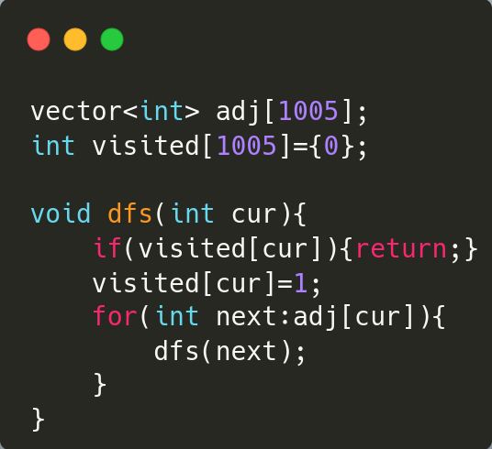
그래프 - 깊이 우선 탐색 : 구현
* 깊이 우선 탐색 구현 - 재귀
설명과 그림에서 보았듯이 기본적으로 스택을 활용한다
재귀를 통해서 스택을 쌓을 수도 있고 스택 자료구조를 활용해서 구현할 수도 있다
각각 나름의 장점이 있다.
지금 중요한 것은 구현 방식보다는 순회의 구조를 이해하는 것
이미 방문한 정점이 아니라면 현재 정점을 방문한 후 그 자식 정점들을 타고 재귀적으로 내려간다

Slide 25
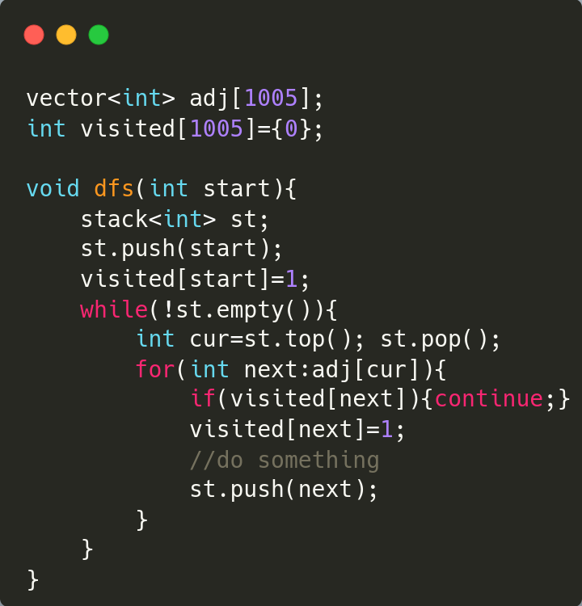
그래프 - 깊이 우선 탐색 : 구현
* 깊이 우선 탐색 구현 - 스택
설명과 그림에서 보았듯이 기본적으로 스택을 활용한다
재귀를 통해서 스택을 쌓을 수도 있고 스택 자료구조를 활용해서 구현할 수도 있다
현재 방문하는 정점의 자식 정점들 중 방문 상태가 아닌 걸 스택에 넣는다
스택의 역할을 할 수 있는 다른 stl들도 있다. list, deque, 심지어 vector도 가능하며, 배열을 이용해 구현한 야매 스택으로도 가능하다. 물론 링크드 리스트를 이용해 정석적으로 구현할 수도 있다

Slide 26
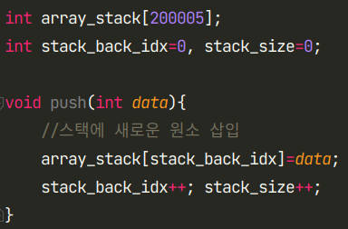
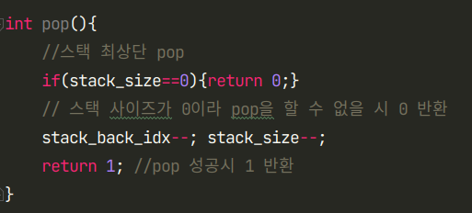
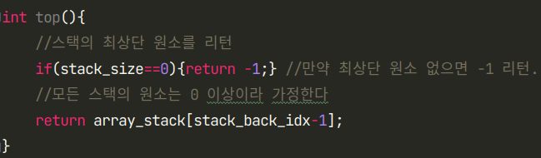
그래프 - 깊이 우선 탐색 : 구현
* 번외 - 스택의 배열 구현
앞 슬라이드에서, 배열을 이용한 야매(?) 스택으로도 DFS 구현이 가능하다는 언급을 했다
배열의 크기를 문제의 최대 입력 제한을 넘을 만큼 넉넉하게 잡아 두고, 스택의 상단을 표현하는 인덱스를 두면 스택의 모든 연산을 구현 가능하다
물론 그다지 좋은 방식은 아니다
어떤 스택을 쓰고, 재귀를 사용하고 안 사용하고가 아니라 스택의 삽입/삭제 구조와 그것이 DFS의 그래프 탐색 순서에 어떻게 작용하는지를 이해하는 게 구체적인 구현보다 훨씬 중요하다는 사실을 강조하는 것

Slide 27
그래프 - 깊이 우선 탐색 : 구현
* 번외 - 스택의 배열 구현
앞 슬라이드에서, 배열을 이용한 야매(?) 스택으로도 DFS 구현이 가능하다는 언급을 했다
배열의 크기를 문제의 최대 입력 제한을 넘을 만큼 넉넉하게 잡아 두고, 스택의 상단을 표현하는 인덱스를 두면 스택의 모든 연산을 구현 가능하다
물론 그다지 좋은 방식은 아니다
어떤 스택을 쓰고, 재귀를 사용하고 안 사용하고가 아니라 스택의 삽입/삭제 구조와 그것이 DFS의 그래프 탐색 순서에 어떻게 작용하는지를 이해하는 게 구체적인 구현보다 훨씬 중요하다는 사실을 강조하는 것
각자의 구현은 스스로가 많은 문제를 풀면서 본인이 가장 편하고 직관적인 스타일로 정립시켜 나가는 것
많은 알고리즘 대회가 팀 대회임을 고려하면 int a,b,c,e,d,f,g,...z; 만으로 모든 구현을 하는 수준은 피해야 하겠지만 남의 구현을 완벽한 이해 없이 따라만 하는 것도 좋지 않다

Slide 28
그래프 - 너비 우선 탐색
* 너비 우선 탐색
Breadth First Search, BFS라고 더 많이 불린다
너비 우선 탐색은 시작 정점에서 시작해서 인접한 정점을 모두 탐색한 후 다음 단계로 나아간다
시작 정점에서 더 깊어지는 방향으로 일단 내려가 보는 깊이 우선 탐색과 달리 너비 우선 탐색은 한 단계 깊이를 모두 탐색한 후 다음 깊이로 내려감
* 너비 우선 탐색의 구현
너비 우선 탐색의 구현에는 먼저 들어간 게 먼저 빠져나오는 자료구조인 큐를 사용한다
보통 queue stl이나 같은 기능을 할 수 있는 컨테이너를 사용해서 구현

Slide 29
그래프 - 너비 우선 탐색
* 그래프의 너비 우선 탐색
1번 정점에서 시작한다
1
1
큐
2
3
4
5
6
7
8

Slide 30
그래프 - 너비 우선 탐색
1번 정점을 큐에서 빼서 방문하고 아직 큐에 넣은 적이 없는 1번의 자식 정점들을 큐에 삽입한다
* 그래프의 너비 우선 탐색
1
3
큐
2
2
3
4
5
6
7
8

Slide 31
그래프 - 너비 우선 탐색
2번 정점을 큐에서 빼서 방문하고 아직 큐에 넣은 적이 없는 2번의 자식 정점들을 큐에 삽입한다
* 그래프의 너비 우선 탐색
1
5
큐
4
2
3
3
4
5
6
7
8

Slide 32
그래프 - 너비 우선 탐색
3번 정점을 큐에서 빼서 방문하고 아직 큐에 넣은 적이 없는 3번의 자식 정점들을 큐에 삽입한다
* 그래프의 너비 우선 탐색
1
6
큐
5
2
3
4
4
5
6
7
8

Slide 33
그래프 - 너비 우선 탐색
4번 정점을 큐에서 빼서 방문하고 아직 큐에 넣은 적이 없는 4번의 자식 정점들을 큐에 삽입한다
* 그래프의 너비 우선 탐색
1
8
큐
6
2
3
5
4
5
6
7
8

Slide 34
그래프 - 너비 우선 탐색
5번 정점을 큐에서 빼서 방문하고 아직 큐에 넣은 적이 없는 5번의 자식 정점들을 큐에 삽입한다. 그러나 그런 정점이 없으므로 그냥 넘어갈 것
* 그래프의 너비 우선 탐색
1
8
큐
6
2
3
4
5
6
7
8

Slide 35
그래프 - 너비 우선 탐색
6번 정점을 큐에서 빼서 방문하고 아직 큐에 넣은 적이 없는 6번의 자식 정점들을 큐에 삽입한다
* 그래프의 너비 우선 탐색
1
7
큐
8
2
3
4
5
6
7
8

Slide 36
그래프 - 너비 우선 탐색
8번 정점을 큐에서 빼서 방문하고 아직 큐에 넣은 적이 없는 8번의 자식 정점들을 큐에 삽입한다. 그러나 그런 정점이 없으므로 그냥 넘어갈 것
* 그래프의 너비 우선 탐색
1
7
큐
2
3
4
5
6
7
8

Slide 37
그래프 - 너비 우선 탐색
7번 정점을 큐에서 빼서 방문하고 아직 큐에 넣은 적이 없는 7번의 자식 정점들을 큐에 삽입한다. 그러나 그런 정점이 없으므로 그냥 넘어갈 것
* 그래프의 너비 우선 탐색
1
큐
2
3
4
5
6
7
8

Slide 38
그래프 - 너비 우선 탐색
* 그래프의 너비 우선 탐색
그래프의 모든 정점을 방문하였고 큐는 비었다
1
큐
2
3
4
5
6
7
8

Slide 39
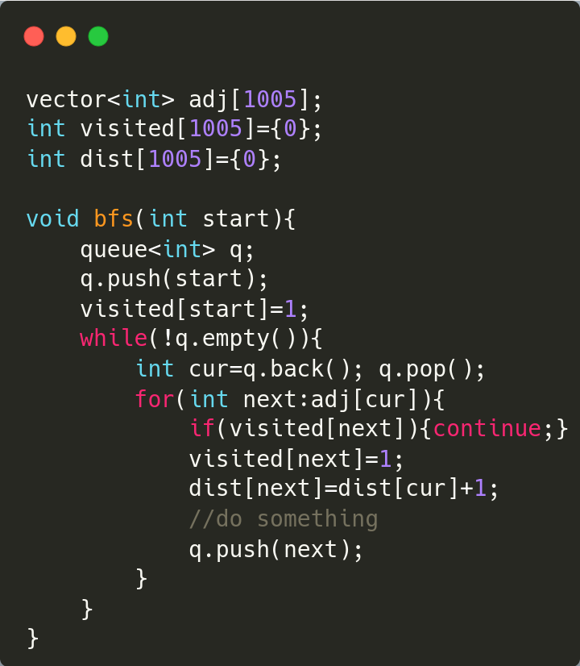
그래프 - 너비 우선 탐색 : 구현
* 너비 우선 탐색 구현 - 큐
설명과 그림에서 보았듯이 기본적으로 큐를 활용한다
정점들이 큐에 들어가고 빠지는 과정을 추적해 보면 점차 너비를 넓혀 나가는 걸 알 수 있다
현재 방문하는 정점의 자식 정점 중 아직 방문하지 않은 정점을 큐에 넣는다
큐의 역할을 할 수 있는 다른 stl들도 있다. list, deque, 심지어 배열을 이용해 구현한 야매 스택으로도 가능하다.

Slide 40
그래프 - 너비 우선 탐색 : 구현
* 너비 우선 탐색 구현 - 큐
설명과 그림에서 보았듯이 기본적으로 큐를 활용한다
정점들이 큐에 들어가고 빠지는 과정을 추적해 보면 점차 너비를 넓혀 나가는 걸 알 수 있다
현재 방문하는 정점의 자식 정점 중 아직 방문하지 않은 정점을 큐에 넣는다
큐의 역할을 할 수 있는 다른 stl들도 있다. list, deque, 심지어 배열을 이용해 구현한 야매 스택으로도 가능하다.
앞에서 본 배열을 이용한 스택과 같이 큐도 양끝을 관리하는 인덱스만 적절하게 만들어 주면 배열로 대충 구현할 수 있다
하지만 중요한 것은 그 구조의 이해!

Slide 41
그래프 - 탐색 방법 두 가지
* 깊이 우선 탐색 vs 너비 우선 탐색
깊이 우선 탐색은 스택을, 너비 우선 탐색은 큐를 사용한다
깊이 우선 탐색은 사이클 검출이나, 재귀적 구조를 띠는 것을 이용하여 dp에 사용할 수 있음
일단 최대한 깊이 파고들어가므로 어떤 경로 하나를 찾고 나서 프로세스를 종료시키기도 쉬움
너비 우선 탐색은 최단거리를 찾을 수 있는 특성 때문에 그래프 모델링에 많이 쓰임
특정 상태 A에서 목표로 하는 상태 B까지 가기 위한 최소 연산 횟수 등을 구하는 데에 응용

Slide 42
그래프 - 탐색 방법 두 가지
* 깊이 우선 탐색 vs 너비 우선 탐색
깊이 우선 탐색은 스택을, 너비 우선 탐색은 큐를 사용한다
깊이 우선 탐색은 사이클 검출이나, 재귀적 구조를 띠는 것을 이용하여 dp에 사용할 수 있음
일단 최대한 깊이 파고들어가므로 어떤 경로 하나를 찾고 나서 프로세스를 종료시키기도 쉬움
너비 우선 탐색은 최단거리를 찾을 수 있는 특성 때문에 그래프 모델링에 많이 쓰임
특정 상태 A에서 목표로 하는 상태 B까지 가기 위한 최소 연산 횟수 등을 구하는 데에 응용
실제로 문제를 풀 때, 정점 하나하나가 어떻게 탐색되는지를 쫓아갈 수 있어야 하는 건 아님
중요한 건 스스로가 사용하는 그래프 탐색 방법이 어떤 흐름으로 이루어지는지를 이해하고, 그 흐름으로 생각할 수 있는 능력

Slide 43
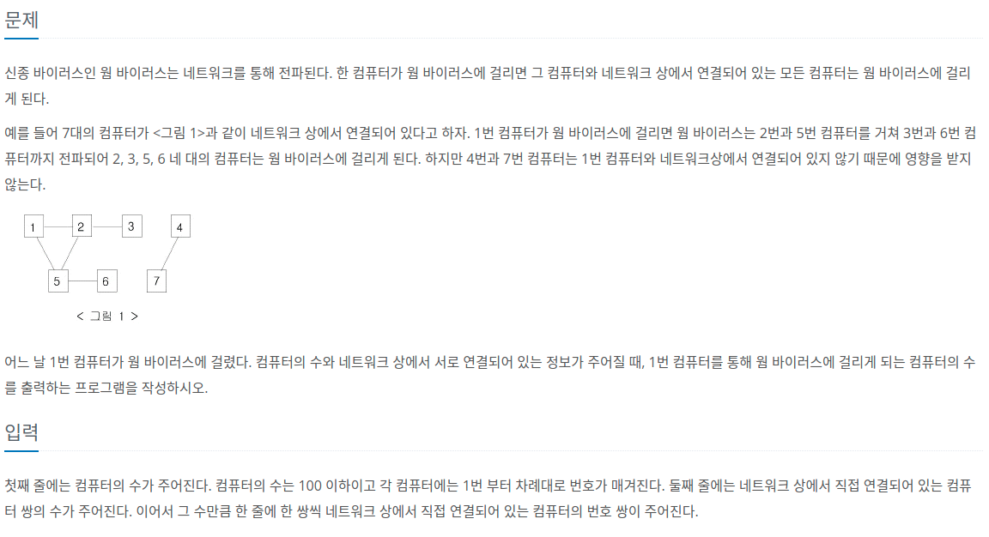
그래프 탐색 - 예시문제 : 2606. 바이러스
선정 의도 : 간단한 그래프 탐색을 통해 풀 수 있는 문제를 풀어 보자

Slide 44
그래프 탐색 - 예시문제 : 2606. 바이러스
* 문제의 아이디어
1번 컴퓨터에서 간선을 통해 도달할 수 있는 컴퓨터의 수를 구하면 되는 문제이다
이렇게 서로가 간선을 통해 도달할 수 있는 경로가 존재하는 정점들을 묶어서 ‘연결 요소(connected component)’ 라고 부르기도 한다(이 문제에서 크게 중요한 개념은 아님)

Slide 45
그래프 탐색 - 예시문제 : 2606. 바이러스
* 문제의 아이디어
1번 컴퓨터에서 간선을 통해 도달할 수 있는 컴퓨터의 수를 구하면 되는 문제이다
이렇게 서로가 간선을 통해 도달할 수 있는 경로가 존재하는 정점들을 묶어서 ‘연결 요소(connected component)’ 라고 부르기도 한다(이 문제에서 크게 중요한 개념은 아님)
즉 1번 컴퓨터에서 시작해서 도달하는 정점의 개수를 세 주기만 하면 되는 문제
앞의 구현 코드에서 //do something 이 써 있는 부분에 답을 증가시켜 주는 코드를 추가하기만 하면 됨

Slide 46
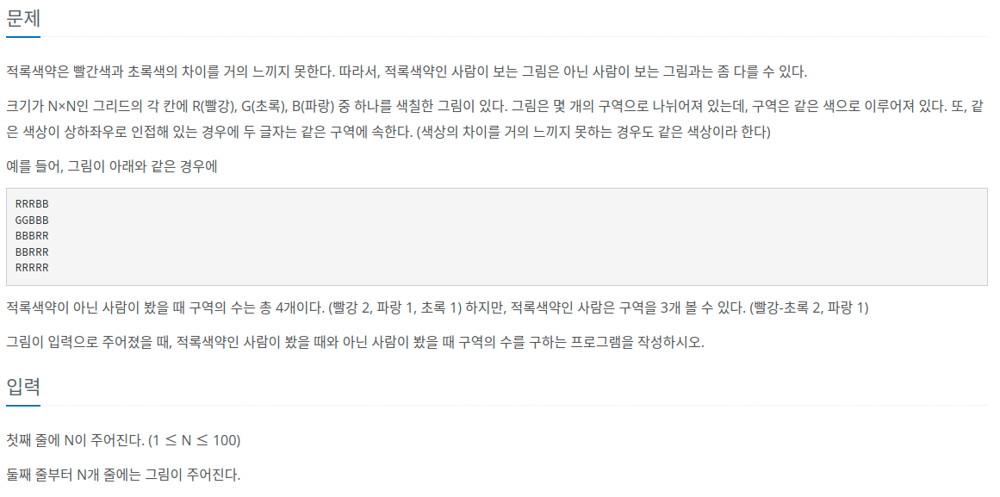
그래프 탐색 - 예시문제 : 10026. 적록색약
선정 의도 : 1. 연결 요소의 개수를 세어 보자
2. 2차원 상에서 그래프 탐색을 어떻게 진행하는지 익히자

Slide 47
그래프 탐색 - 예시문제 : 10026. 적록색약
* 문제의 아이디어
처음 문제가 주어진 상태에서의 영역의 개수를 한 번 세고, 빨간색과 초록색을 같게 봤을 때의 영역 개수를 한 번 센다
어떻게 영역 개수를 셀 것인가?
같은 영역에 속한 색상은 상, 하, 좌, 우 중 한 방향으로 인접해 있다
따라서 각 격자를 하나의 정점으로 보고 각 정점은 상, 하, 좌, 우에 있는 격자(정점)와 인접해 있는 걸로 생각하면 주어진 그리드를 그래프로 생각할 수 있다
그런 그래프에서 연결 요소를 세면 된다

Slide 48
그래프 탐색 - 예시문제 : 10026. 적록색약
* 2차원 평면에서의 그래프 탐색
처음 보면 낯설 수 있지만 매우 유명한 아이디어
인접 리스트로 그래프를 나타내는 대신 다른 방식을 사용한다
모든 정점에 대해, 그 정점과 인접한 정점은 상, 하, 좌, 우 방향에만 있다
따라서 각 정점의 좌표 (x,y) 에 대해 (x+1, y), (x-1, y), (x, y+1), (x, y-1) 중 특정 조건을 만족하는 것과만 인접해 있는 것
X-1, Y+1
X, Y+1
X+1, Y+1
X-1, Y
X, Y
X+1, Y
X-1, Y-1
X, Y-1
X+1, Y-1

Slide 49
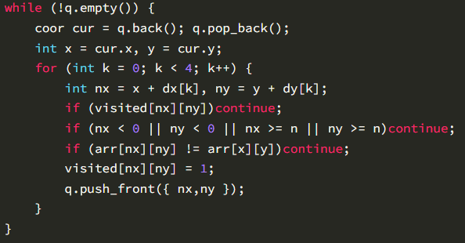
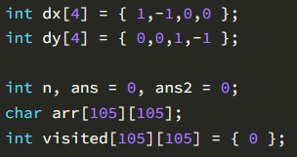
그래프 탐색 - 예시문제 : 10026. 적록색약
* 2차원 평면에서의 그래프 탐색
각 정점의 좌표 (x,y) 에 대해 (x+1, y), (x-1, y), (x, y+1), (x, y-1) 중 특정 조건을 만족하는 것과만 인접해 있는 것
각 정점의 인접 리스트에서 정점을 빼서 확인 후 큐에 넣는 것이 아니라, 즉각적으로 그 정점의 상, 하, 좌, 우 정점을 생성해 주는 방식이다
경계에 대해서는 적절히 처리해 준다
상,하,좌,우
정점의 생성

Slide 50
그래프 탐색 - 연결 요소 문제
* 필수 문제
* 연습 문제
2583. 영역 구하기
2667. 단지번호붙이기
11724. 연결 요소의 개수
1325. 효율적인 해킹
1926. 그림
갈 수 없는 영역에 대한 관리가 필요한 문제다. 갈 수 없는 영역을 미리 다 색칠해 놓는다는 아이디어

Slide 51
너비 우선 탐색 - 최단거리
* 너비 우선 탐색의 특징
앞에서 보았듯이, 시작 정점에서 점점 한 단계씩 퍼져나감
만약 어떤 정점이 시작 정점으로부터 깊이 2에 있다면, 그 정점은 무조건 깊이 1인 정점을 다 방문하고 나서 방문될 것이다
이러한 특성을 이용해서 최단거리를 구하는 데에 이용될 수 있음
거리 배열을 두고 dist[next]=dist[cur]+1 과 같은 방식으로 구현
next 정점은 cur 정점에 비해서 시작 정점으로부터의 거리가
1 긴 것이 당연하다

Slide 52
너비 우선 탐색 - 최단거리
* 너비 우선 탐색의 특징
앞에서 보았듯이, 시작 정점에서 점점 한 단계씩 퍼져나감
만약 어떤 정점이 시작 정점으로부터 깊이 2에 있다면, 그 정점은 무조건 깊이 1인 정점을 다 방문하고 나서 방문될 것이다
이러한 특성을 이용해서 최단거리를 구하는 데에 이용될 수 있음
거리 배열을 두고 dist[next]=dist[cur]+1 과 같은 방식으로 구현
next 정점은 cur 정점에 비해서 시작 정점으로부터의 거리가
1 긴 것이 당연하다
특정 상태에서 어떤 상태가 되는 데에 몇 번의 연산이 필요한가?
를 구하는 문제에서 자주 응용됨(예시 문제 나올 것)

Slide 53
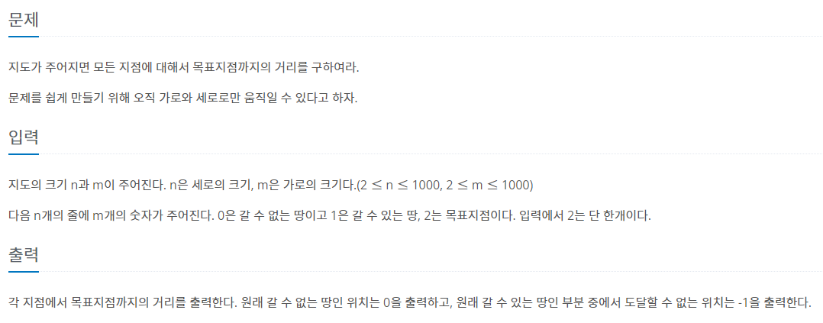
그래프 탐색 - 예시문제 : 14940. 쉬운 최단거리
선정 의도 : 1. 2차원 상의 그래프 탐색을 또 한번 해보자
2. BFS로 최단거리를 구해보자

Slide 54
그래프 탐색 - 예시문제 : 14940. 쉬운 최단거리
* 문제의 아이디어
위에서 본 대로 2차원에서의 너비 우선 탐색을 하면 된다
시작점은 당연히 목표 지점
거리 배열을 사용하여 시작점에서 각 정점까지의 최단거리를 구하는 코드를 삽입할 수 있다
이때 정점이 (x,y) 좌표로 표시되므로 정점은 구조체나 pair로 관리한다
따라서 거리 배열이나 방문 관리 배열도 2차원으로 선언한다(1차원으로 관리하는 방법도 있다)
이 문제에서는 갈 수 없는 지점이 있다는 것에 주의하라

Slide 55
그래프 탐색 - 예시문제 : 14940. 쉬운 최단거리
* 문제의 아이디어
위에서 본 대로 2차원에서의 너비 우선 탐색을 하면 된다
시작점은 당연히 목표 지점
거리 배열을 사용하여 시작점에서 각 정점까지의 최단거리를 구하는 코드를 삽입할 수 있다
이때 정점이 (x,y) 좌표로 표시되므로 정점은 구조체나 pair로 관리한다
따라서 거리 배열이나 방문 관리 배열도 2차원으로 선언한다(1차원으로 관리하는 방법도 있다)
이 문제에서는 갈 수 없는 지점이 있다는 것에 주의하라
갈 수 없는 지점을 관리하는 방법은 몇 가지 있다
대표적으로는 큐에 넣기 전에 갈 수 없는 지점인지 확인하는 방식

Slide 56
그래프 탐색 - 최단거리 문제
* 연습 문제
좀 생각을 해서 최단거리를 찾아야 하는 문제들로 꼽아 보았다
17836. 공주님을 구해라!
7576. 토마토
1697. 숨바꼭질

Slide 57
그래프 모델링
* 정리
그래프의 개념과 그래프 탐색 방법 2가지에 관해 알아보았다
정점과 정점들을 연결하는 간선으로 이루어진 그래프
그리고 스택을 사용해서 그래프의 모든 정점을 탐색하는 깊이 우선 탐색
큐를 사용해서 그래프의 모든 정점을 탐색하는 너비 우선 탐색
* 그래프의 응용 한 스푼
그래프의 기초를 설명하기 위해서 이미 많은 슬라이드를 써 버렸다
하지만 강의로 다 다룰 수 없을 정도로 많은 그래프의 응용과 발상들이 있음
그 중 다른 곳에도 많이 쓰이는 아이디어 하나만 배워보도록 하자

Slide 58
그래프 모델링
* 상황에 대한 모델링
‘이 문제를 풀기 위해서 어떤 자료구조를 어떠어떠한 방법으로 쓰라’고 대놓고 지시해 주는 문제는 거의 없다
결국 우리가 알고리즘 문제를 푼다는 것은 문제에 주어진 상황을 우리가 아는 자료구조와 알고리즘을 사용해서 풀 수 있도록 모델링하는 것
예를 들어 아까의 ‘바이러스’문제는 네트워크를 그래프로 치환하고 바이러스의 전파를 그래프 탐색으로 모델링한 문제
우리가 지금까지 푼 예제들도 문제의 상황을 BFS, DFS로 모델링한 것
중요한 것은 문제의 상황을 풀어내는 것이므로 누군가는 또다른 방법으로 풀 수도 있다

Slide 59
그래프 모델링
* 상황에 대한 모델링
그 중 그래프로 모델링해서 푸는 거라고 의심할 수 있는 문제 상황들이 있다
대표적으로는 A상태에서 B상태로 가는 데에 거쳐야 하는 상태나 연산들이 있고, B상태까지 가기 위해 필요한 최소 연산 횟수를 구하는 문제
각 상태가, 그 상태에 연산을 가해서 나올 수 있는 새로운 상태들과 연결되어 있다고 하고 A점을 시작점으로 BFS를 시행하여 B 상태까지의 최단거리를 구한다
문제 하나로 이해해 보자

Slide 60
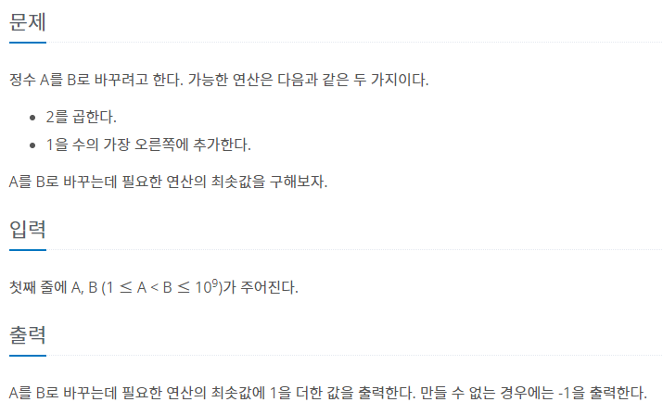
그래프 모델링 예시문제 : 16953. A → B
선정 의도 : 1. 간단한 그래프 모델링을 해보자

Slide 61
그래프 모델링 예시문제 : 16953. A → B
* 문제의 아이디어
정수 A에서 시작해서 B로 가는 최단거리를 구해야 한다
아까 배운 BFS로 최단거리 구하기를 응용할 수 있다
각 정수가 정점이라 한다면, 간선은 어떻게 연결되어 있는가?
임의의 정수 X는 2*X와 10*X+1, 두 정점과 연결되어 있다고 간주할 수 있다
현재 방문하고 있는 정점 X에 대해 2*X와 10*X+1 을 큐에 넣는 방식으로 진행한다

Slide 62
그래프 모델링 예시문제 : 16953. A → B
* 문제의 아이디어
정수 A에서 시작해서 B로 가는 최단거리를 구해야 한다
아까 배운 BFS로 최단거리 구하기를 응용할 수 있다
각 정수가 정점이라 한다면, 간선은 어떻게 연결되어 있는가?
임의의 정수 X는 2*X와 10*X+1, 두 정점과 연결되어 있다고 간주할 수 있다
현재 방문하고 있는 정점 X에 대해 2*X와 10*X+1 을 큐에 넣는 방식으로 진행한다
주의 1: 정점을 나타내는 X값이 커질 수 있으므로 거리 배열 대신 map 등으로 거리를 관리
주의 2: 정점에 연산을 무한히 가할 수 있으므로 B 정점에 도달하면 BFS를 종료시켜 줘야 함
if(cur==b){ ans=dist[cur]; break;}

Slide 63
그래프 모델링 - 연습문제
* 연습문제
23085. 판치기
뒷면이 나와 있는 동전의 개수가 같은 상태는 모두 같은 상태라는 점을 이용해 문제 상황을 그래프로 모델링
(Challenging) 1963. 소수 경로
한 번에 한 자리를 바꿨을 때 얻을 수 있는 모든 네 자리 소수들과 연결되어 있다고 생각할 수 있다

Slide 64
그래프 탐색의 응용
* 많은 응용들
사이클 검출, 트리 dp, 탑다운 dp, 백트래킹, 이분 그래프 등 DFS, BFS의 수많은 응용이 있다
그 외에도 다음 시간에 다룰 트리부터 최단경로 알고리즘, 위상 정렬, SCC, 네트워크 플로우 등 수도 없는 알고리즘들이 그래프 위에서 전개됨
그래프가 무엇인지 잘 알아 놓고, 문제를 풀면서 그래프를 이용하는 방법을 익혀 놓자
특히 DFS를 이용한 사이클 검출 같은 경우 난이도도 그렇게 높지 않고 배울 만 하다
강의에서도 다루려고 하다가 시간 관계상 삭제당함

Slide 65
그래프 탐색의 응용
* 다른 알고리즘과의 결합
대회에서 문제를 풀어내는 것은 여러 알고리즘들을 복합하여 써야 할 때가 많음
어떤 제한을 가지고 A지점에서 B지점으로 가는 게 가능한지를 이분탐색으로 판단해야 하는 경우(13905. 세부, 1939. 중량제한)
BFS하면서 어떤 처리를 해 주거나 안 해 주는 것을 DP로 처리해야 하는 경우(2206. 벽 부수고 이동하기)
보통 알고리즘 하나를 떠올리는 것은 상대적으로 쉽다. 그러나 특정 알고리즘을 이용한 최적화가 필요한 때에 이런 경우가 많이 보인다.

Slide 66
그래프 탐색의 응용
* 다른 알고리즘과의 결합
대회에서 문제를 풀어내는 것은 여러 알고리즘들을 복합하여 써야 할 때가 많음
어떤 제한을 가지고 A지점에서 B지점으로 가는 게 가능한지를 이분탐색으로 판단해야 하는 경우(13905. 세부, 1939. 중량제한)
BFS하면서 어떤 처리를 해 주거나 안 해 주는 것을 DP로 처리해야 하는 경우(2206. 벽 부수고 이동하기)
보통 알고리즘 하나를 떠올리는 것은 상대적으로 쉽다. 그러나 특정 알고리즘을 이용한 최적화가 필요한 때에 이런 경우가 많이 보인다.
그래프는 문제의 상황을 나타내기 위해서 쓰이는 도구일 뿐이다. 그 상황 위에서 무엇을 해야 하는지를 고민할 것

